Slide 1

CHRONICLES TCG
Integrantes: Daniel Arancibia
Mauricio Villarroel
Gervasio Herrera
Sección: 002D
Profesor: Francisco Javier Diaz Quijada

Slide 2
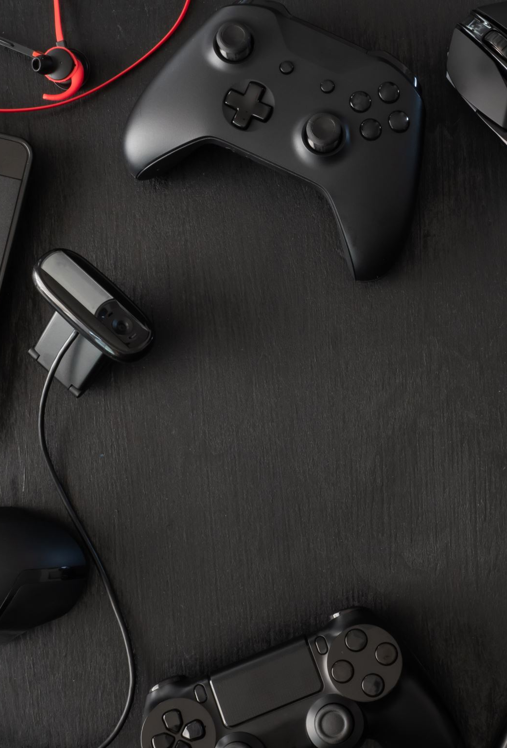
contexto
La industria de los videojuegos, especialmente en dispositivos móviles, está experimentando un crecimiento acelerado. Existe una demanda creciente por juegos que ofrezcan experiencias interactivas y sociales, y este proyecto busca satisfacer esta demanda, mediante la creación de un videojuego de cartas TCG (Juego de Cartas Intercambiables en inglés) dinámica y accesible para una amplia gama de usuarios.

Slide 3

Problemática y solución
Para abordar la problemática presentada, que incluye la necesidad de desarrollar este proyecto, se planearán las siguientes acciones:
Desarrollo de una Arquitectura Funcional: Se creará una estructura técnica que soporte las mecánicas de juego, el sistema de matchmaking(sistema que permite el duelo online entre jugadores), y las interacciones en tiempo real entre los jugadores. Esta arquitectura deberá ser escalable y capaz de adaptarse a diferentes gamas de dispositivos móviles.
Diseño del Sistema de Cartas: Se desarrollará un sistema de juego de cartas basado en mecánicas estratégicas, ofreciendo a los jugadores una experiencia rica y desafiante. El diseño de las cartas y las reglas del juego se inspirarán en distintos títulos, pero se buscará innovar en la jugabilidad.
Pruebas y Mejoras Continuas: A lo largo del desarrollo, se realizarán pruebas exhaustivas para identificar y corregir problemas, además de recibir feedback que permitirá ajustes y mejoras continuas en el juego.

Slide 4
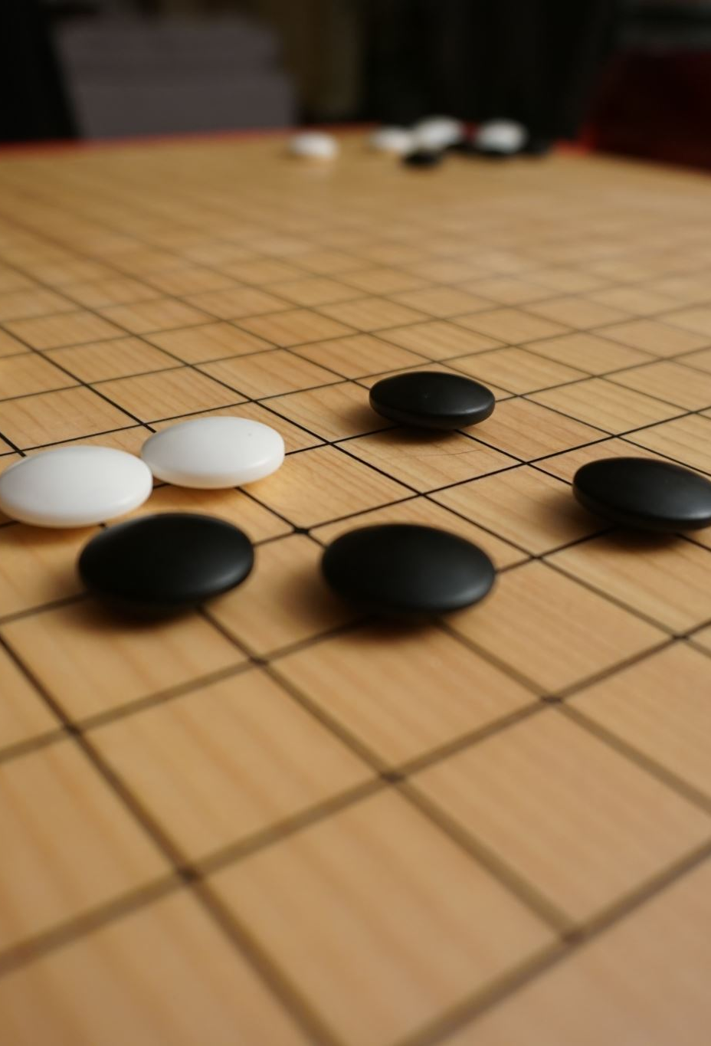
Grupo objetivo
El grupo objetivo de este proyecto es bastante amplio, ya que no solo se limita a los entendidos en este tipo de juegos, sino que también se tratará de cautivar a los jugadores casuales y a la gente común.

Slide 5

Objetivo General
El objetivo general es desarrollar un demo multiplataforma (PC y móviles) que permita a los jugadores competir en partidas con mazos preconstruidos, mediante una arquitectura eficiente y una experiencia de usuario fluida.

Slide 6

Objetivos Específicos
Diseñar e Implementar la Arquitectura del Juego:
● Crear una estructura técnica que soporte el videojuego en múltiples plataformas, garantizando su estabilidad, escalabilidad y rendimiento.
Desarrollar el Sistema de Juego de Cartas:
● Implementar mecánicas de juego que permitan a los jugadores competir utilizando cartas con diferentes habilidades y estrategias, asegurando una experiencia de juego equilibrada y atractiva.
Optimizar la Experiencia de Usuario en Diversos Dispositivos:
● Asegurar que el juego ofrezca una experiencia fluida y accesible tanto en dispositivos móviles como en PCs, mediante pruebas y ajustes continuos en la interfaz y el rendimiento.
Desarrollar y Mantener el Contenido del Juego:
● Crear el contenido del juego, incluyendo cartas, diseño del campo de juego y el diseño de interfaz gráfica (GUI)

Slide 7

factibilidad
El proyecto es factible considerando la duración del semestre, que abarca 4 meses. Durante este período, se destinarán aproximadamente 3 horas diarias de lunes a viernes, y 4 horas los fines de semana, lo que permitirá avanzar de manera consistente en el desarrollo del juego.
Para llevar a cabo el proyecto, se necesitarán recursos como computadoras, conexión a internet, y software específico para la creación del videojuego, como Unity, que es gratuito y accesible para todos los miembros del equipo.

Slide 8

Factores externos
Factores Externos que Facilitan el Desarrollo
Asesoramiento de Profesores: El apoyo y guía de profesores con experiencia en desarrollo de videojuegos y programación será un recurso valioso que facilitará la toma de decisiones técnicas y el enfoque correcto en el desarrollo del juego.
Feedback de la Comunidad: Recibir retroalimentación de profesores y compañeros durante el proceso de creación permitirá realizar ajustes y mejoras que encaminan el juego hacia el éxito, asegurando que se alinee con las expectativas de los usuarios.
Factores Externos que Dificultan el Desarrollo
Falta de Tiempo: Uno de los principales desafíos es la posible falta de tiempo debido a las prácticas profesionales de los integrantes del equipo, lo que podría limitar el progreso en algunas etapas del proyecto.
2. Falta de Experiencia: La limitada experiencia en el desarrollo de un videojuego completo puede representar un reto significativo, especialmente en la implementación de mecánicas complejas y la gestión del proyecto, lo que podría requerir un aprendizaje continuo y ajustes en el cronograma.

Slide 9
metodología
El desarrollo del proyecto seguirá una metodología ágil, permitiendo iteraciones rápidas y mejoras continúas basadas en pruebas y feedback de los usuarios. Se llevarán a cabo las siguientes etapas:
Investigación y Planificación: Recopilación de requisitos y diseño inicial de la arquitectura del sistema.
Desarrollo de Prototipos: Creación de prototipos del menú del juego y el juego de cartas.
Implementación del Backend: Configuración del servidor y la base de datos.
Desarrollo del Frontend: Desarrollo de la interfaz de usuario para el menú y el juego de cartas.
Pruebas y Ajustes: Pruebas exhaustivas y mejoras basadas en el feedback recibido.
6. Documentación y Presentación: Creación de documentación técnica y preparación de una demo funcional para la presentación del proyecto.

Slide 10
conclusión
En definitiva, este proyecto es un desafío emocionante para trabajar a lo largo del semestre, la cual hará uso de todas las habilidades que aprendimos a lo largo de nuestra carrera en Duoc Uc.

Slide 11
Gracias por su atención

